Slide 1
AWS Storage Services 1:
EBS, EFS
Hyunchan, Park
http://oslab.jbnu.ac.kr
Division of Computer Science and Engineering Jeonbuk National University

Slide 2
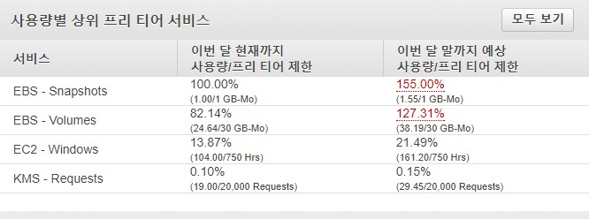
시작 전에…
Billing dash board 에서 free tier 사용량 확인
https://console.aws.amazon.com/billing/home?region=ap-northeast-2#/freetier
2

Slide 3

AWS Storage Services
요구 사항: | 추천 제품:
Amazon EC2, 관계형 및 NoSQL 데이터베이스, 데이터 웨어하우징, 엔터프라이 즈 애플리케이션, 빅 데이터 처리 또는 백업 및 복구를 위한 영구 로컬 스토리지 | Amazon Elastic Block Store (Amazon EBS)
Linux 기반의 워크로드를 AWS 클라우드 서비스와 온프레미스 리소스에서 사용 할 수 있도록 지원하는 간단하고 확장 가능하며 탄력적인 파일 시스템입니다. 이 제품은 애플리케이션을 중단하지 않고 온디맨드 방식으로 페타바이트 규모 까지 확장하도록 구축되어 파일을 추가하고 제거할 때 자동으로 확장되고 축 소되므로, 애플리케이션은 필요할 때 필요한 만큼 스토리지를 사용할 수 있습 니다. | Amazon Elastic File System (Amazon EFS)
사용자 생성 콘텐츠, 활성 아카이브, 서버리스 컴퓨팅, 빅 데이터 스토리지 또 는 백업 및 복구를 위해 인터넷 위치에서 데이터에 액세스할 수 있도록 지원하 는 확장 가능하고 안정적인 플랫폼입니다. | Amazon Simple Storage Service (Amazon S3)
아카이브 및 규제 준수를 위해 테이프를 대체할 수 있는 매우 저렴한 장기 스토 리지 클래스 | Amazon Glacier 및 Amazon S3 G lacier Deep Arc hive
https://aws.amazon.com/ko/products/storage/
3

Slide 4
AWS Storage Services
요구 사항: | 추천 제품:
고성능 컴퓨팅, 기계 학습 및 미디어 데이터 처리 워크플로우와 같이 컴퓨팅 집 약적 워크로드에 최적화된 완전관리형 파일 시스템으로, Amazon S3에 완벽하 게 통합되어 있습니다. | Amazon FSx for Lustre
Windows Server를 기반으로 구축된 완전관리형 네이티브 Microsoft Windows 파 일 시스템으로, 이 제품을 사용하면 SMB 프로토콜 및 Windows NTFS, AD(Active Directory) 통합, DFS(분산 파일 시스템)에 대한 전체 지원을 비롯하여, 파일 스토 리지가 필요한 Windows 기반 애플리케이션을 AWS로 쉽게 이전할 수 있습니다. | Amazon FSx for Windows File S erver
버스팅, 계층화 또는 마이그레이션을 위해 Amazon 클라우드 스토리지로 온프 레미스 환경을 보강해주는 하이브리드 스토리지 클라우드입니다. | AWS Storage Gateway
유형 및 크기에 상관없이 모든 데이터를 AWS 클라우드로, 혹은 AWS 클라우드 에서 이동하는 작업을 간소화 및 가속화할 수 있도록 지원하는 서비스 포트폴 리오입니다. | 클라우드 데이 터 마이그레이 션 서비스
클라우드뿐 아니라 온프레미스에서도 AWS Storage Gateway를 사용해 AWS 서 비스 전체에서 데이터 백업을 손쉽게 중앙화하고 자동화할 수 있는 완전관리 형 백업 서비스입니다. | AWS Backup
https://aws.amazon.com/ko/products/storage/
4

Slide 5
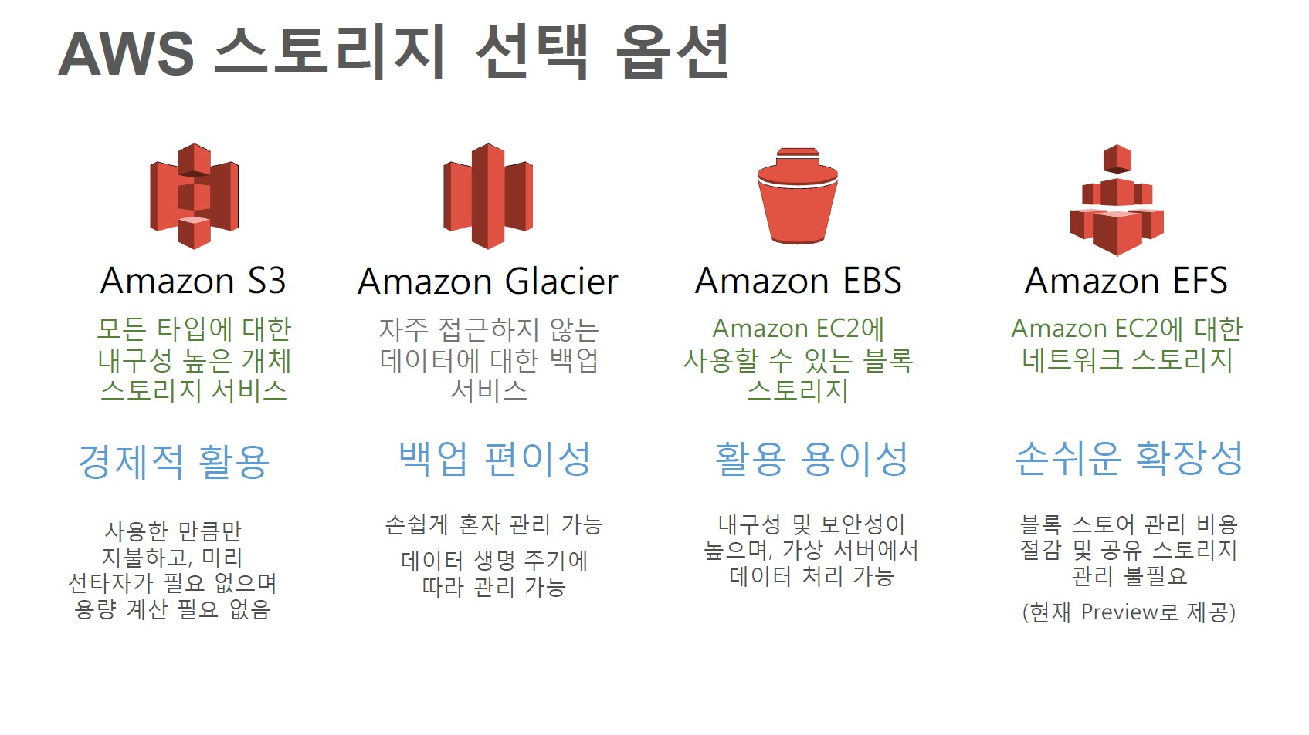

Slide 6
AWS Storage Services
EBS (Elastic Block Storage)
Amazon EC2 인스턴스에 연결된 영구 볼륨에 블록 데이터를 저장하고 이를 처리
일반 HDD, SSD와 같은 블록 기반의 입출력을 지원하는 스토리지
EC2 VM의 OS, 데이터를 저장하기 위한 저장장치로 사용됨
연간 고장률 AFR: 0.1%~0.2% (일반 HDD: 4%)
EFS (Elastic File System)
간편하고 확장 가능한 파일 시스템에 데이터를 저장 및 공유
Ext4, NTFS와 같이 파일 시스템 access sematics 에 따른 FS 인터페이스를 제공하는 서비스
자체 고가용성, 내구성을 제공하도록 설계
용량 자동 확장 및 축소

Slide 7
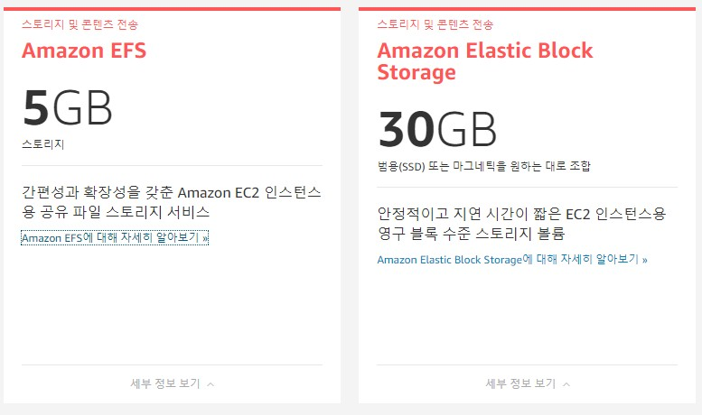
AWS Storage Services

Slide 8
AWS Storage Services
S3 (Simple Storage Service)
AWS의 가장 기본적인 Object based storage
일반적인 클라우드 스토리지와 동일함 (예. 네이버/다음 클라우드)
내구성: 99.999 999 999% (11-9)
Glacier (뜻: 빙하)
데이터 보관 및 백업을 위한 안전하고 내구성있는 스토리지
싸고 성능이 느림
연평균 99.999 999 999%의 내구성

Slide 9
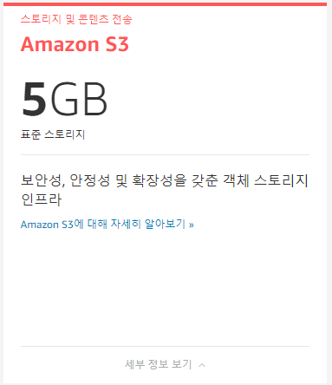
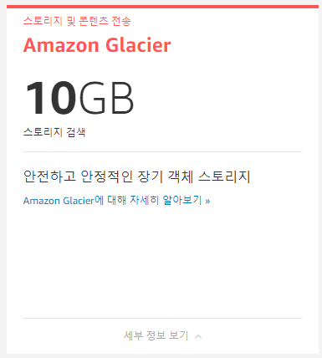
AWS Storage Services
(1년 free tier)
(평생 무료)

Slide 10
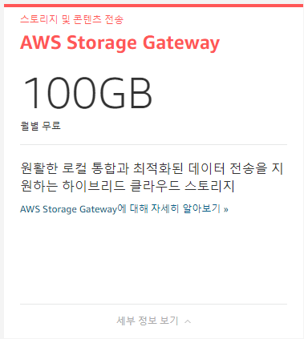
AWS Storage Services
AWS Storage Gateway
사용자가 기존에 사용하던 스토리지 인프라 및 데이터를 포함한,
모든 스토리지 서비스를 AWS 클라우드와 통합할 수 있도록 지원
파일, 볼륨, 테이프 인터페이스 지원
NFS, iSCSI 인터페이스 지원

Slide 11
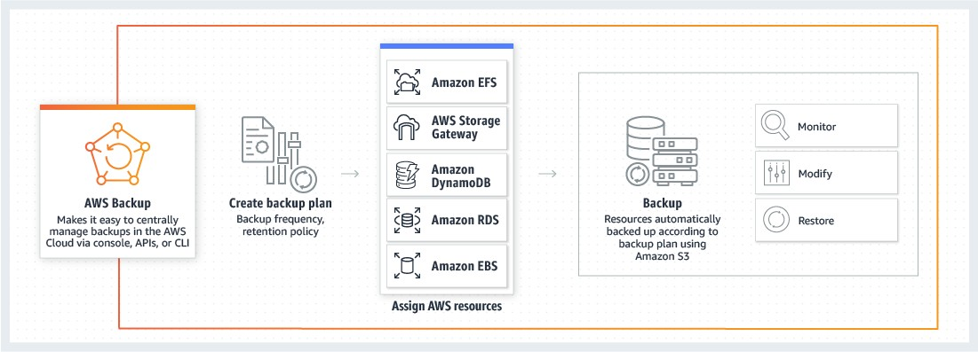
AWS Backup
완전관리형 백업 서비스
중앙 관리 및 자동화
AWS Storage Gateway를 사용해 AWS 서비스 전체에서 데이터 백업을 손쉽게 중앙집중화하고 자동화
AWS Backup 콘솔에서 클릭 몇 번이면 백업 일정과 보존 관리를
자동화하는 백업 정책을 생성할 수 있음

Slide 12
EBS

Slide 13
EBS Pricing
Amazon EBS 범용 SSD(gp2) 볼륨
$0.114 프로비저닝된 스토리지의 월별 GB당
예) 30GB 한달 쓰면? $3.342 = 약 4천원
Amazon EBS 프로비저닝된 IOPS SSD(io1) 볼륨
$0.128 프로비저닝된 스토리지의 월별 GB당
$0.067 프로비저닝된 월별 IOPS당
Amazon EBS 처리량 최적화 HDD(st1) 볼륨
$0.051 프로비저닝된 스토리지의 월별 GB당
Amazon EBS 콜드 HDD(sc1) 볼륨
$0.029 프로비저닝된 스토리지의 월별 GB당
Amazon S3에 대한 Amazon EBS 스냅샷
$0.05 저장된 데이터의 월별 GB당

Slide 14
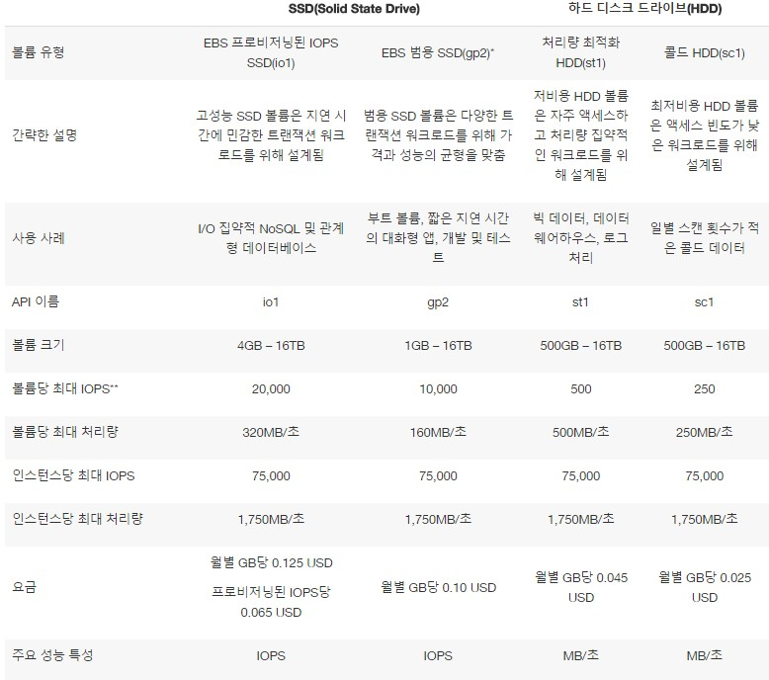

Slide 15
실습 진행 내용
IAM User 생성
EC2 우분투 18.04 인스턴스 생성
pip3 및 aws sdk 설치
AWS CLI 설치

Slide 16
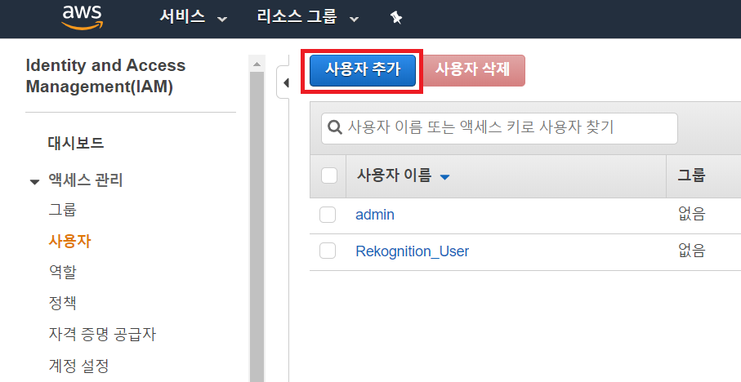
IAM 대시보드 : IAM User 생성

Slide 17
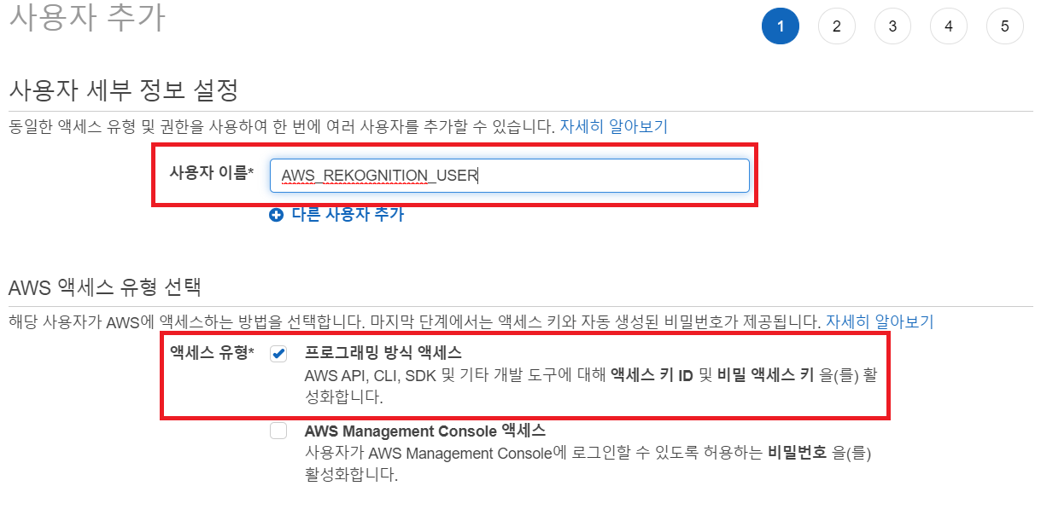
IAM 대시보드 : IAM User 생성

Slide 18
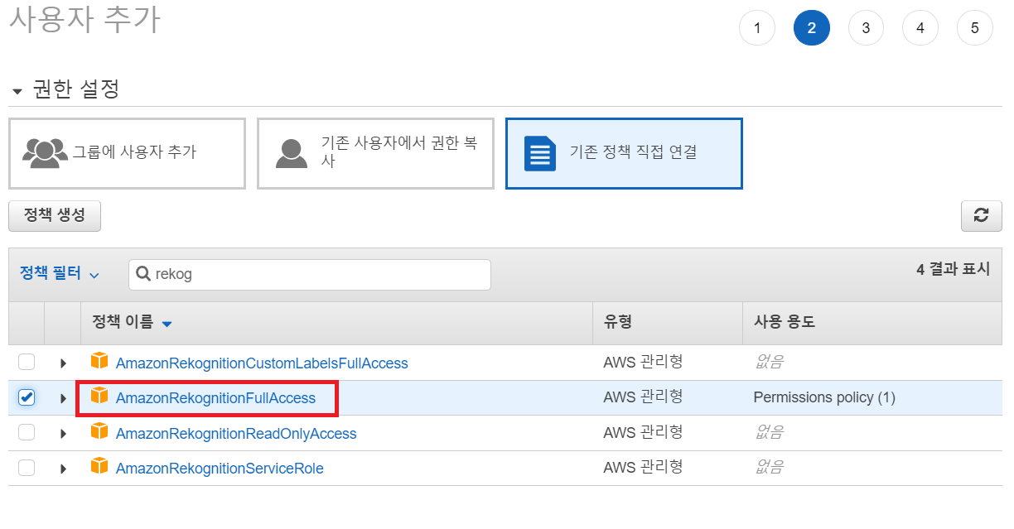
IAM 대시보드 : IAM User 생성
AmazonRekognitionFullAccess 및 AmazonS3ReadOnlyAccess 선택 후 생성

Slide 19
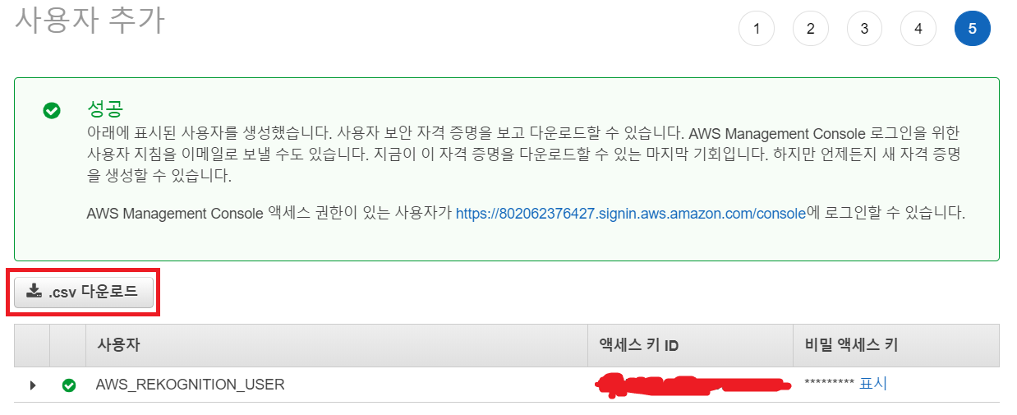
IAM 대시보드 : IAM User 생성
.csv 다운로드를 클릭해서 액세스 키 다운로드

Slide 20
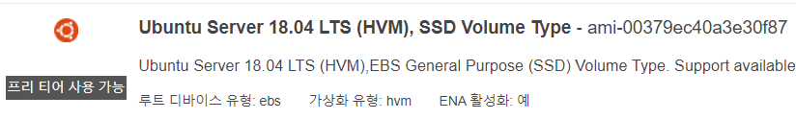
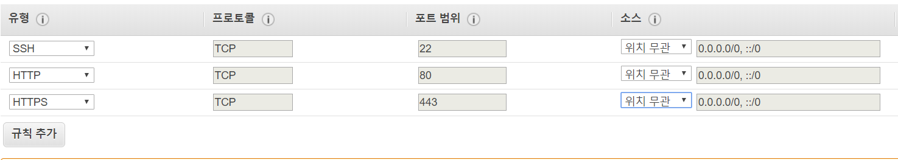
EC2 대시보드: 우분투 18.04 인스턴스 생성
Ubuntu Server 18.04 AMI, t2 micro 선택
보안 그룹 설정 후 인스턴스 생성

Slide 21
인스턴스 SSH 연결 후 pip3 및 aws sdk 설치
Sudo apt-get update
Sudo apt-get install python3-pip
Sudo pip3 install boto3
*boto3 = python용 aws sdk

Slide 22
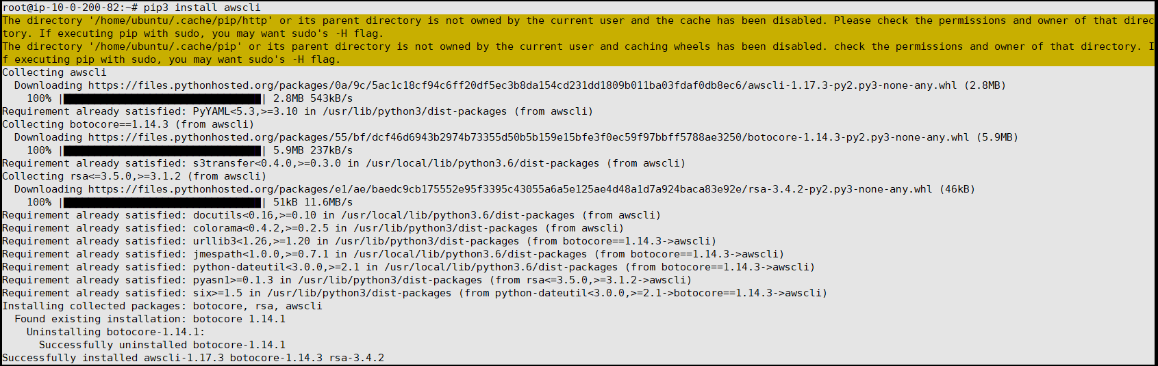
AWS CLI 설치
Sudo pip3 install awscli

Slide 23

AWS CLI configure 설정
Sudo aws configure
*해당 정보는 IAM 생성 후 다운받은 credencials.csv 파일 내부에 있음
AWS Access Key ID = 내 Access key ID
AWS Secret Access Key = 내 Secret access key
Default region name = ap-northeast-2
Default output format = json

Slide 24
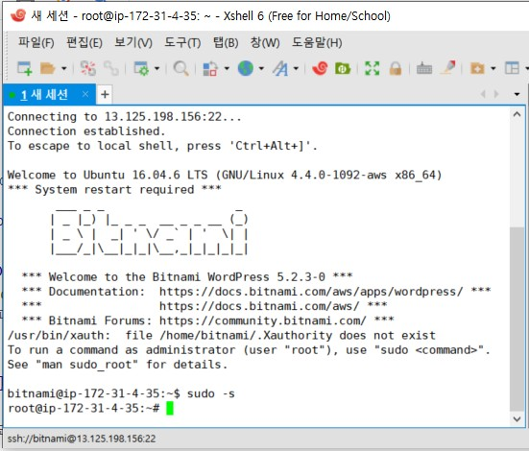
1번 인스턴스 SSH 연결 및 관리자 모드

Slide 25
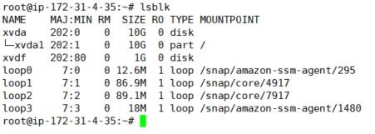
장치 이름 확인
lsblk (시스템 메시지 확인)
1G 용량의 disk 확인: xvdf -> /dev/xvdf 로 접근 가능

Slide 26
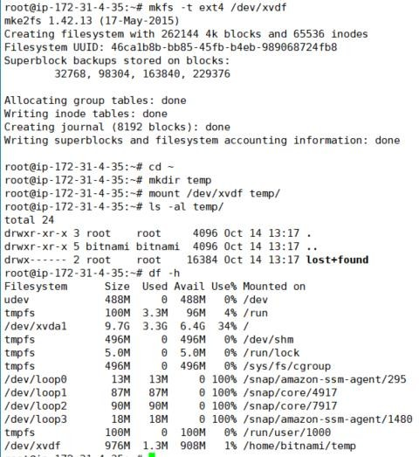
파일 시스템 생성 및 마운트
mkfs: 파일 시스템 생성
cd ~: 사용자 홈 디렉토리 로 이동
mount: 파일 시스템을 지 정한 디렉토리를 통해 접 근할 수 있도록 등록함
df: 등록된 파일시스템 정
보 확인

Slide 27
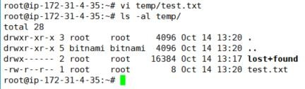
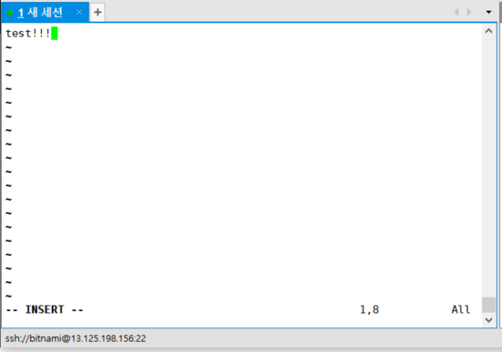
새로운 파일 생성

Slide 28
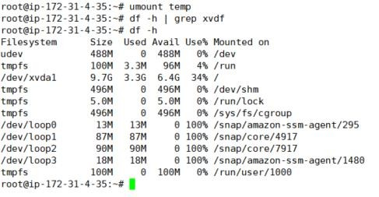
언마운트로 파일 시스템 등록 해제
umount: mount의 반대로 파일 시스템의 등록을 해제함
해당 디렉토리의 파일이 오픈되어있거나, 디렉토리에 접근하고 있는 세션이 있다면 에러 발생

Slide 29
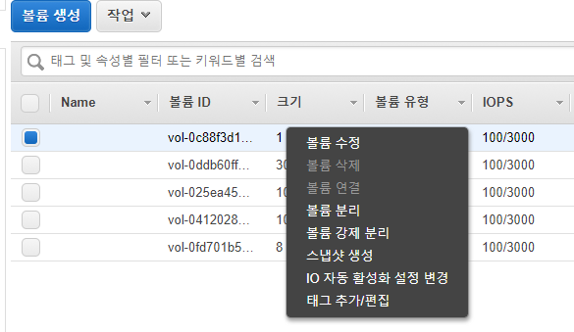
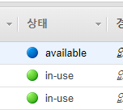
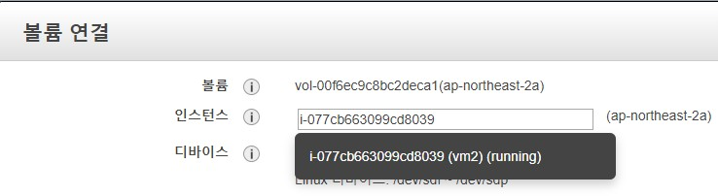
볼륨 분리 후, 리눅스 instance에 재연결
* 분리 수행 후, 상태가 available 로 변경되면 다시 연결

Slide 30
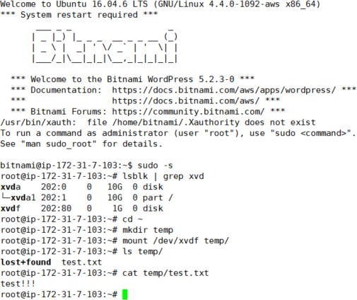
2번 인스턴스 접속, mount 수행하고 파일 확인
* 파일 시스템은 이미 만들었으므로, mkfs는 안 해도 됨

Slide 31
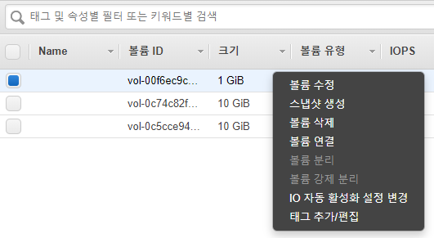
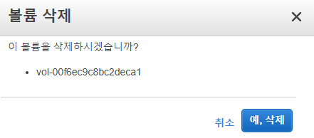
Umount 및 볼륨 분리, 삭제

Slide 32
EFS

Slide 33
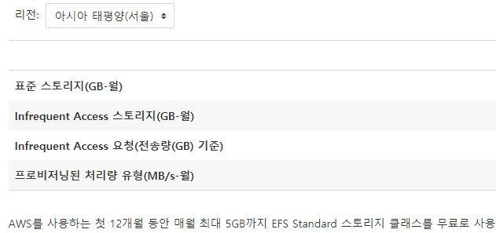
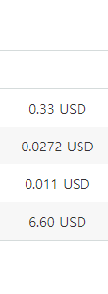
EFS Pricing
https://aws.amazon.com/ko/efs/pricing/
예) 30GB 한달: $9.9 (약 12,000원)
EBS보다 약 3배 가량 비쌈.
EFS는 보다 고급의 기능을 제공하기 때문
IA는 약 1/12 수준 (다만 계층 간 전송에 대해 요금 부과)
30

Slide 34
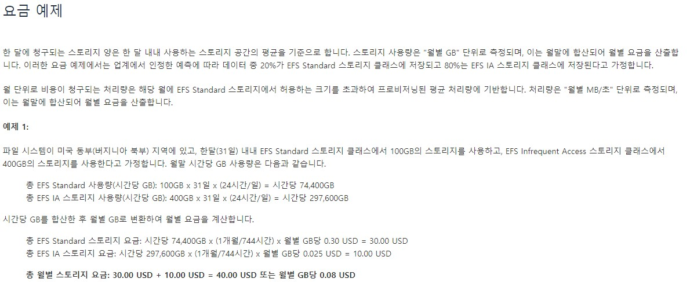
EFS Pricing

Slide 35
실습 내용
EBS에서 이용했던 2개의 인스턴스 이용
새로운 EFS 파일 시스템 생성
EFS는 한 리전의 모든 가용 영역에서 접근 가능하게 설정할 수 있음
1,2번 인스턴스에서 모두 연결 (mount)
1번 인스턴스에서 파일 생성
2번 인스턴스에서 파일 확인 후, 삭제
1번 인스턴스에서 확인
모든 인스턴스에서 umount
EFS 삭제

Slide 36
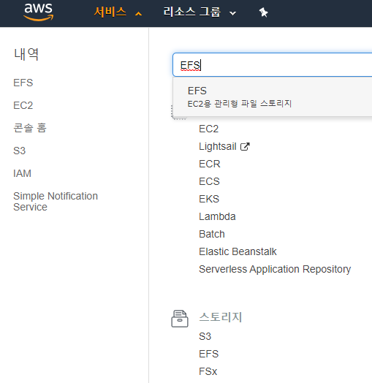
서비스에서 EFS 콘솔 진입

Slide 37
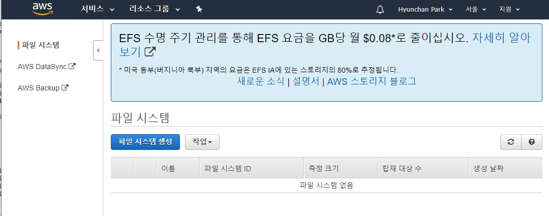
새로운 EFS 생성

Slide 38
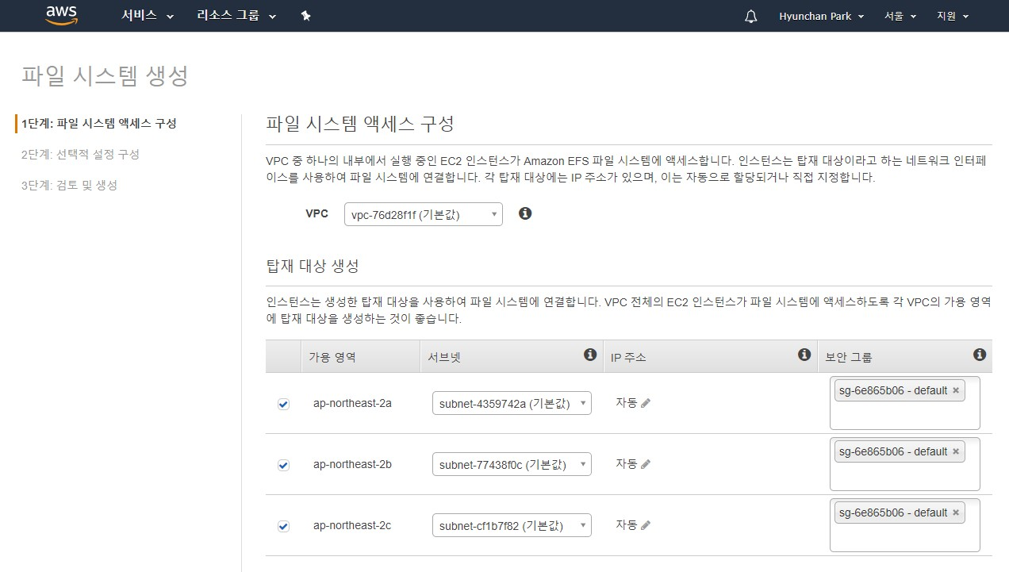
액세스 구성 (기본값 사용)

Slide 39
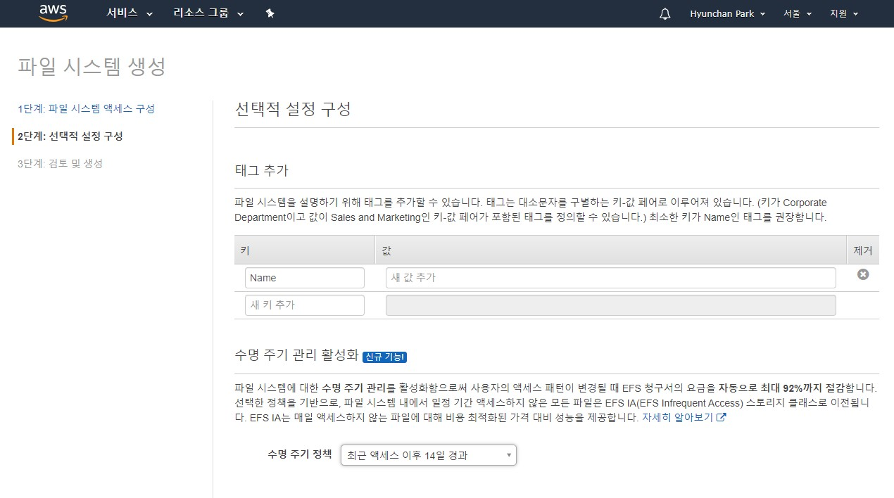
선택적 설정 구성 (기본값)

Slide 40
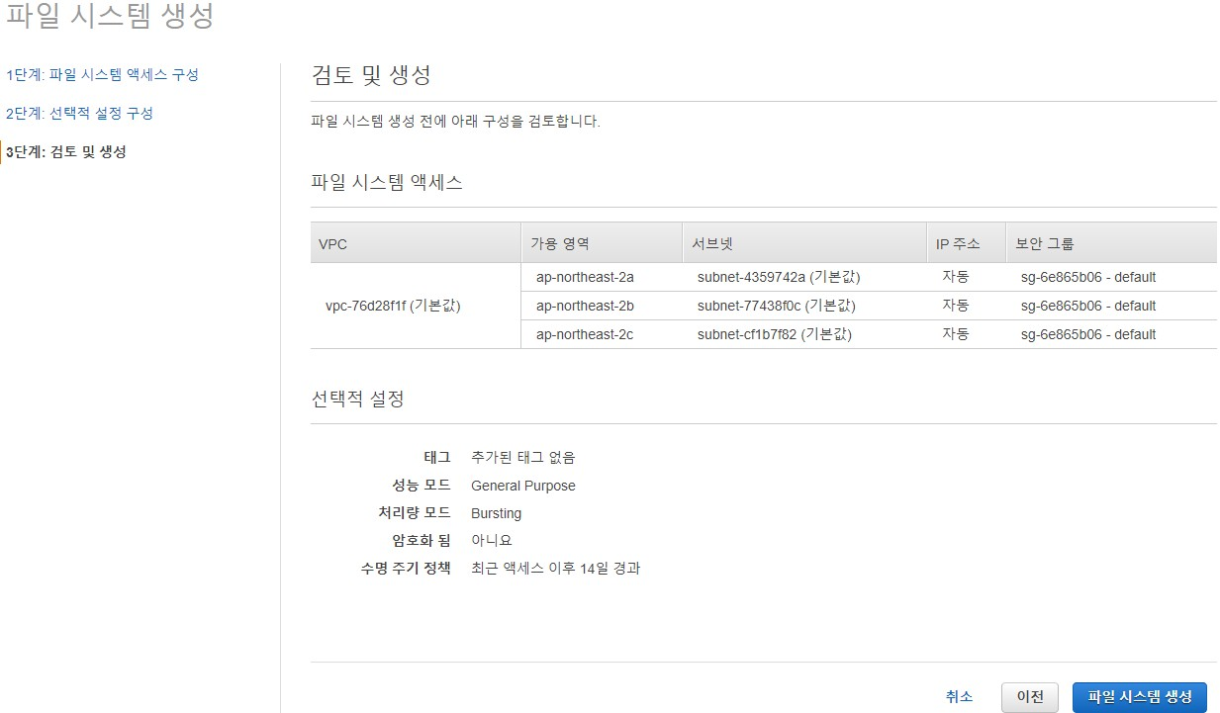
검토 및 생성

Slide 41
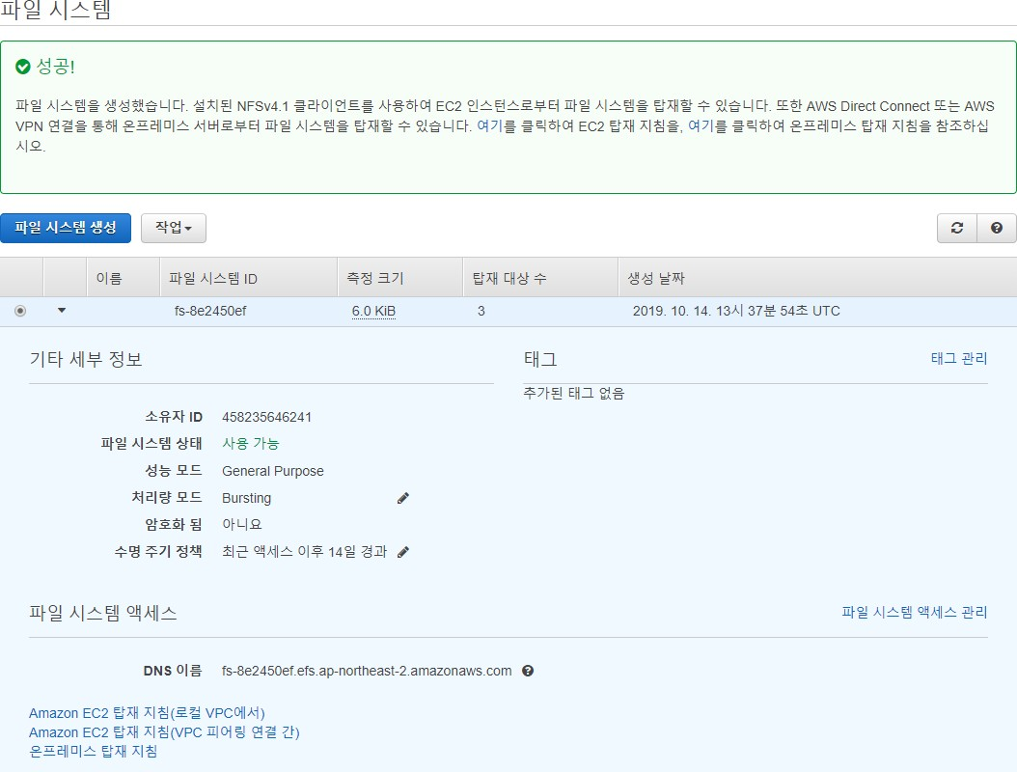

Slide 43
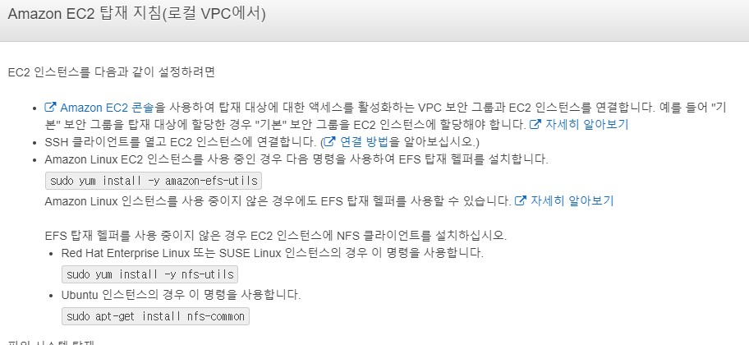
Amazon EC2 탑재 지침 1

Slide 44
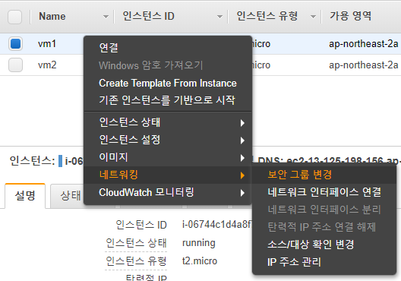
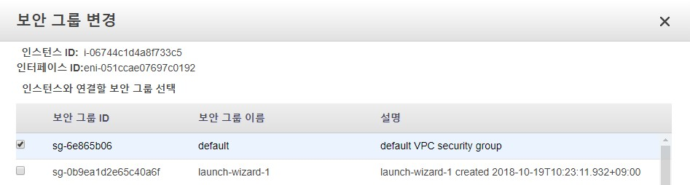
인스턴스들 보안그룹을 EFS와 동일하게
VPC의 기본 보안 그룹을 사용함
(ID는 다를 수 있음)
기존 보안그룹은 그대로 두고,
추가로 선택하면 됨

Slide 45
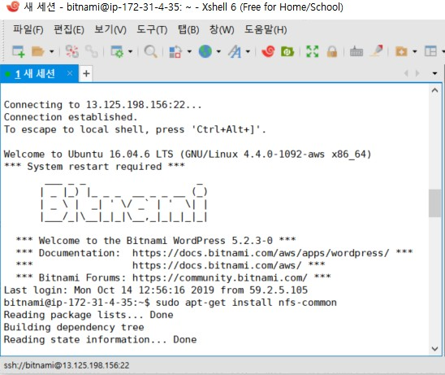
SSH 접속 후, nfs-common 패키지 설치

Slide 46
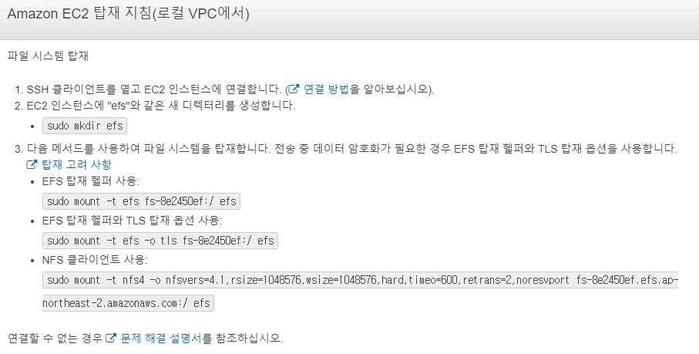
Amazon EC2 탑재 지침 2
* 해당 EFS의 id, 주소가 자동 기입되어 있으므로, 복사->붙여넣기로 바로 이용 가능

Slide 47
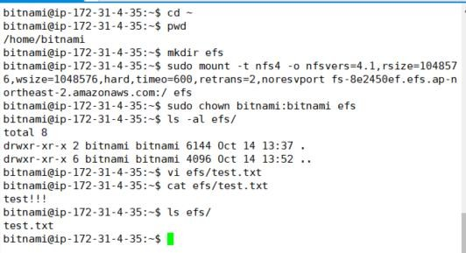
* pwd: 현재 작업 중인 디렉토리 확인
* chown: 해당 파일의 소유자:그룹 변경

Slide 48
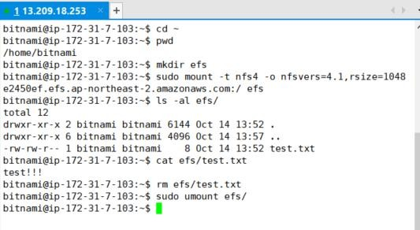
2번 인스턴스에서도 mount 후, 내용 확인
* 해당 파일 삭제하고, umount 까지 수행

Slide 49
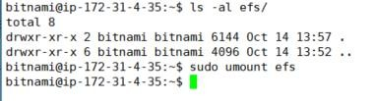
1번 인스턴스에서 다시 확인
EFS 파일 시스템이 두 인스턴스에 공유된 상태였음
1번 인스턴스는 umount를 수행하지 않은 상태에서,
2번 인스턴스에서 수행한 파일 삭제가 이루어진 것을 즉각 확인할 수 있음

Slide 50
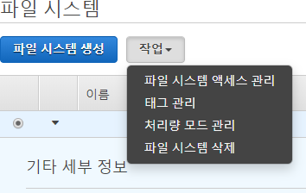
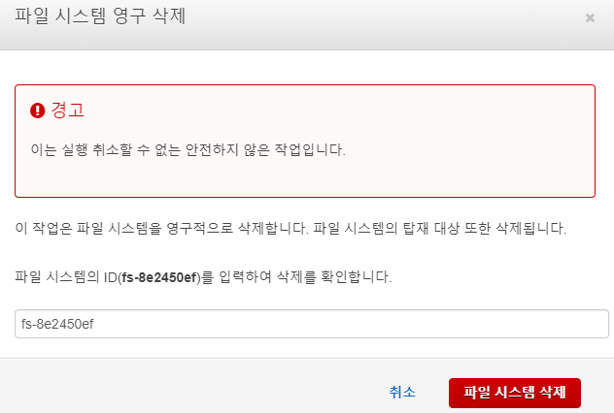
EFS 삭제
양쪽 인스턴스에서 모두 umonut 한 후,
EFS 콘솔에서 삭제 진행
EFS의 삭제는 불가역적이므로, ID를 수동 입력해 확인하는 절차가 있음
더 이상 사용하지 않는다면, 2개 인스턴스도 삭제

Slide 51
개인 과제 2
EBS, EFS 실습 화면 캡처 (리눅스에서만 수행)
EBS: 서로 다른 인스턴스에서 볼륨을 mount 하고 같은 파일을 확인하는 화면
각 인스턴스에서 mount 수행 후, 캡처
EFS: 서로 다른 인스턴스에서 파일 시스템을 mount 하고 같은 파일을 확인하는 화면
각 인스턴스에서 mount 수행 후, 캡처
IEILMS 과제 페이지 제출
하나의 파일로 압축해서 제출
http://ieilms.jbnu.ac.kr
제출 기한:
10/27 (일) 23:59
지각 감점: 5%p / day (3주 내 제출해야 함)

